Slide 1
Плюсы R
Воспроизводимость
Легко попросить помочь
Скорость
Много методов

Slide 2
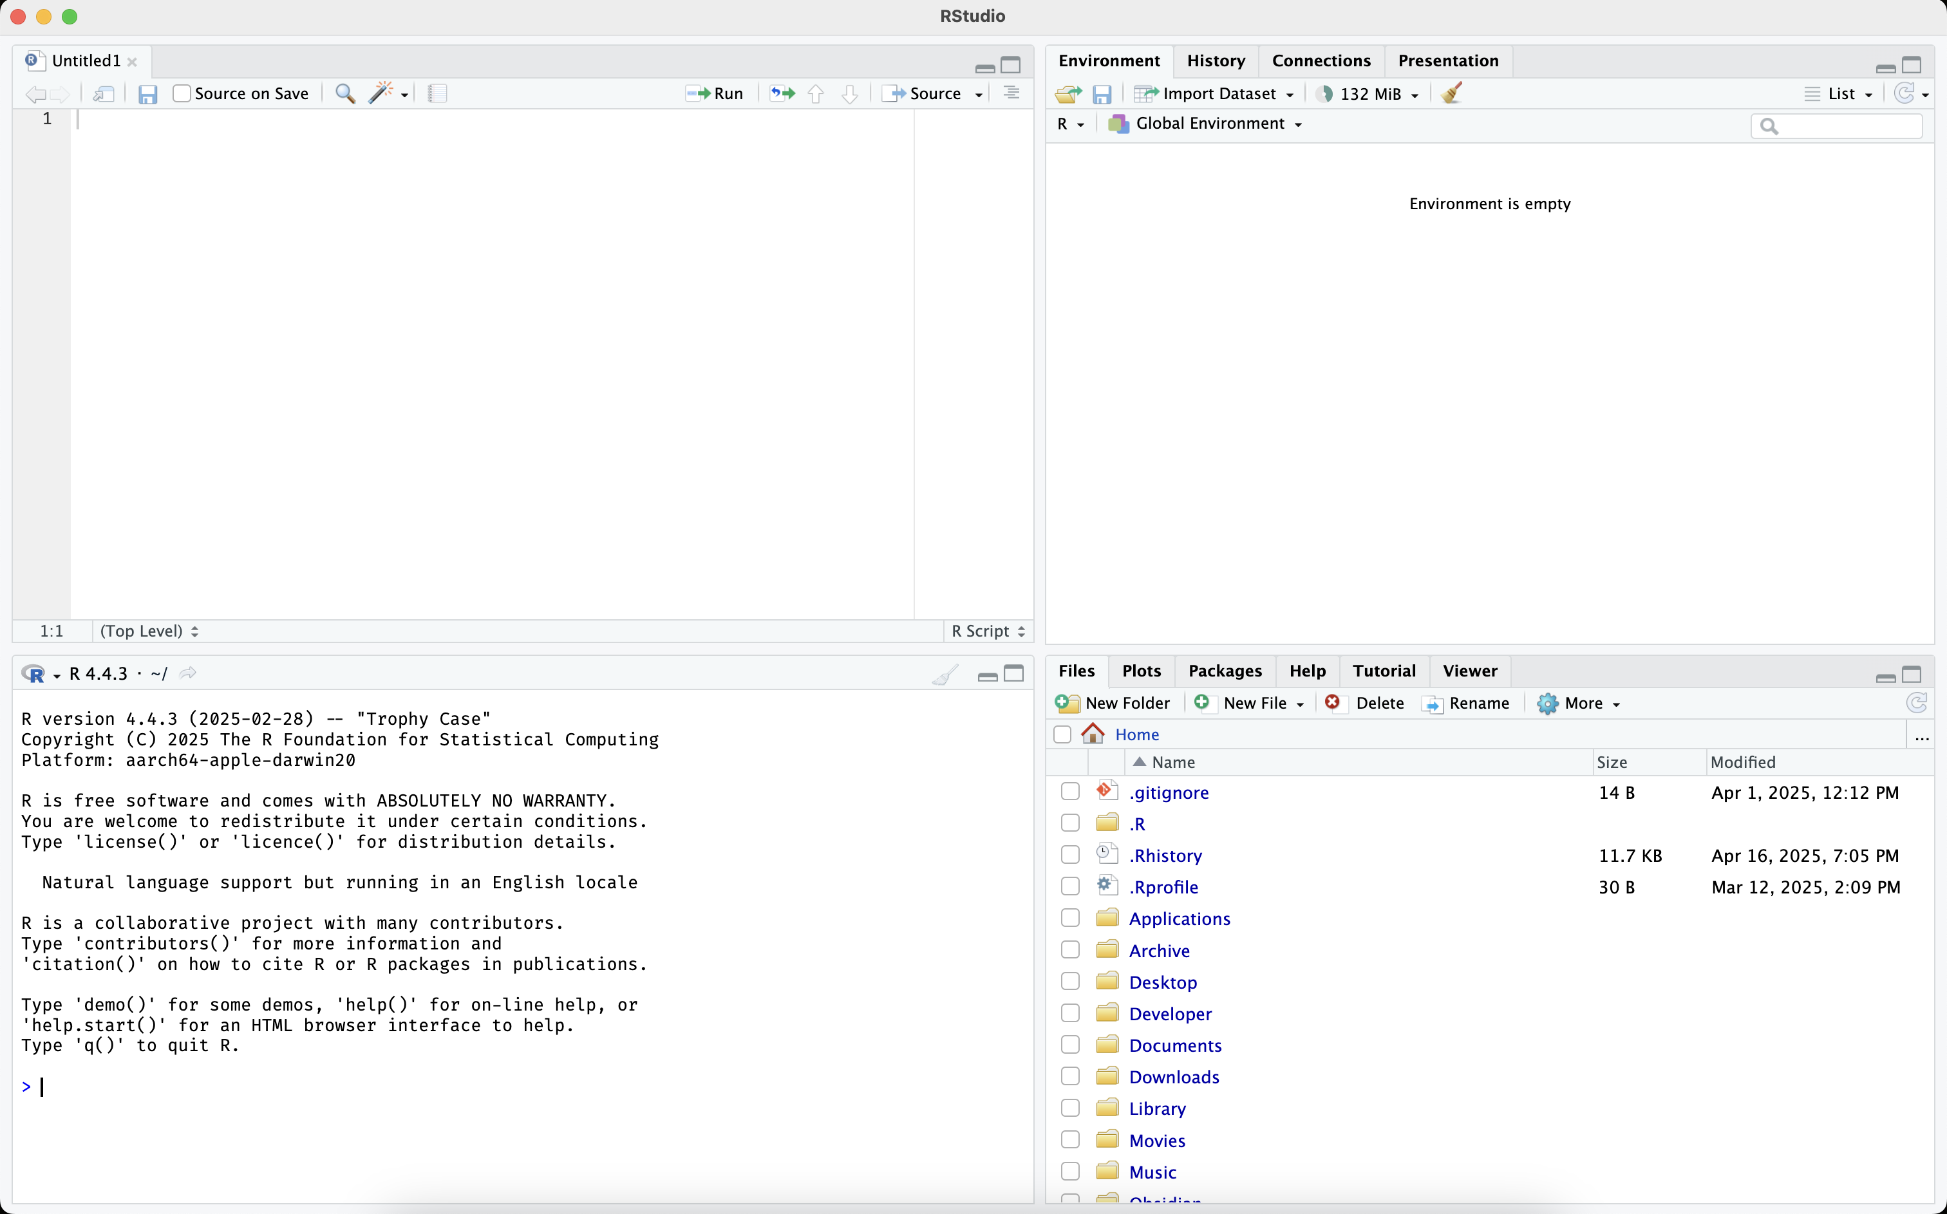
RStudio
Файлы
Верхняя панель
Консоль
Нижняя панель

Slide 3
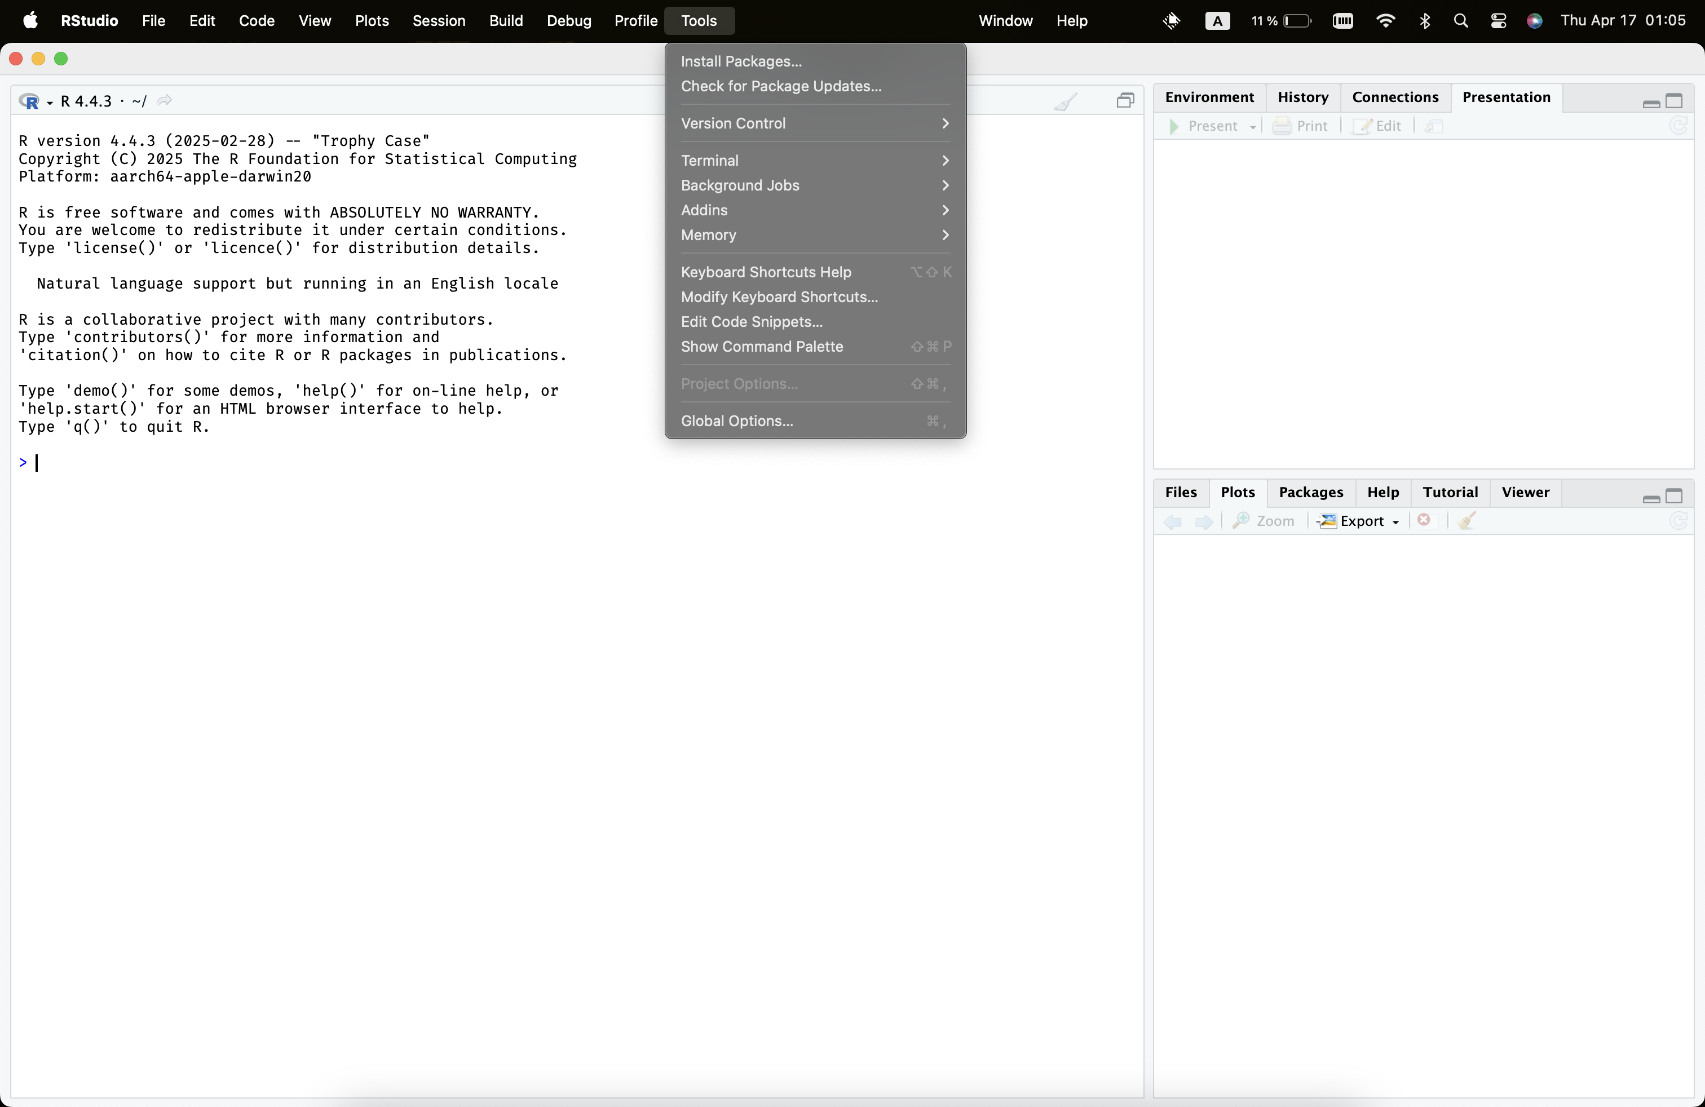
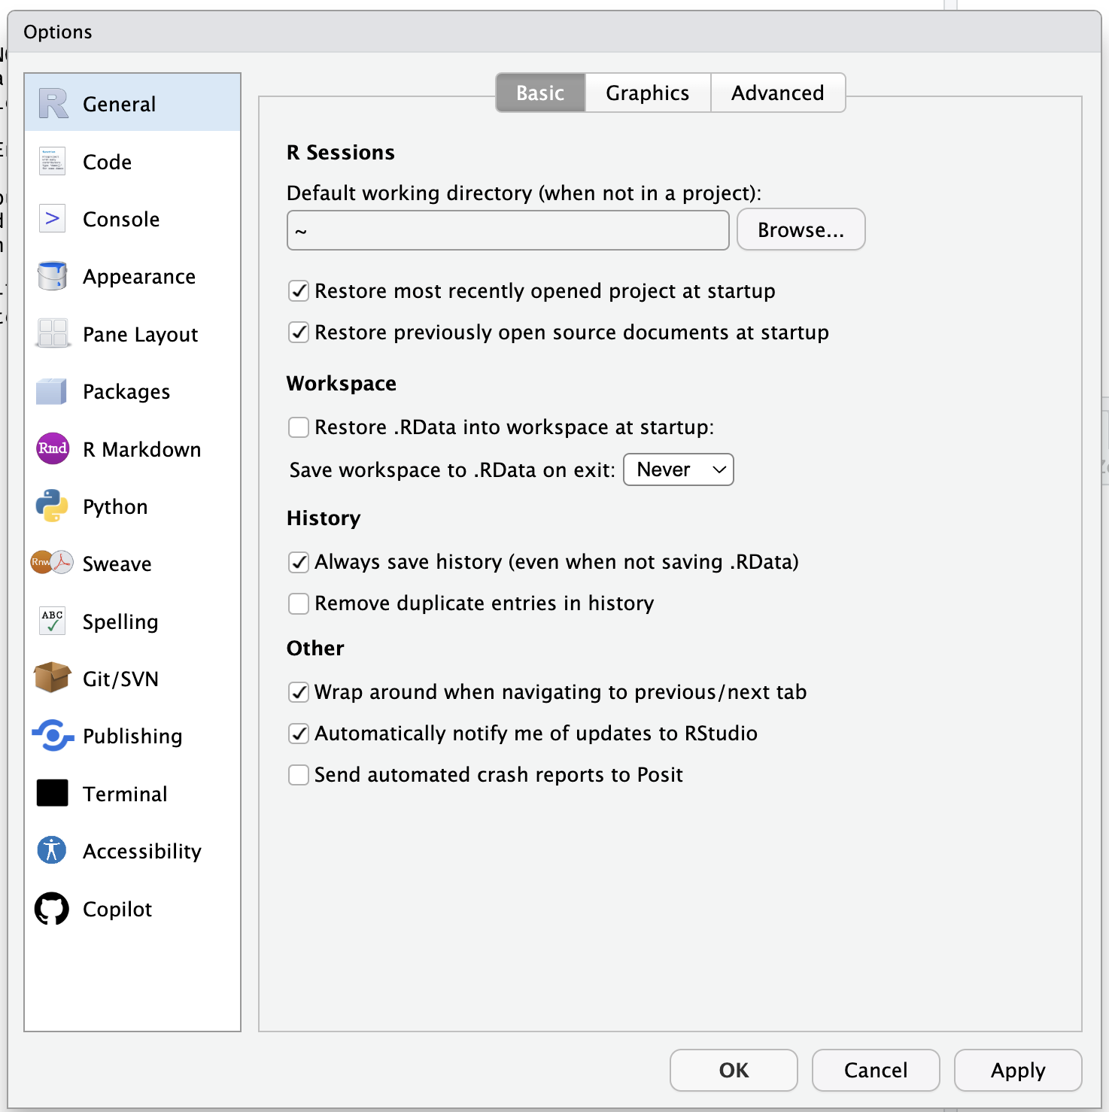
Настройка RStudio

Slide 4
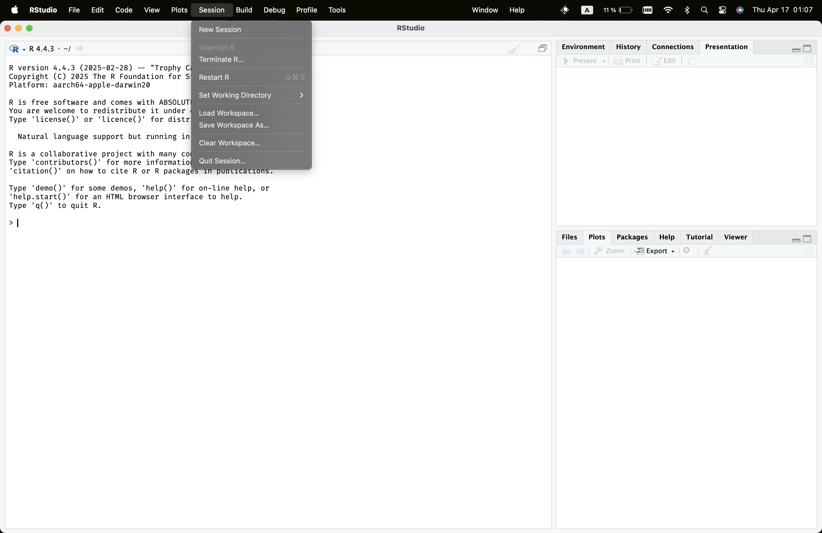
Перезапуск R

